Slide 1
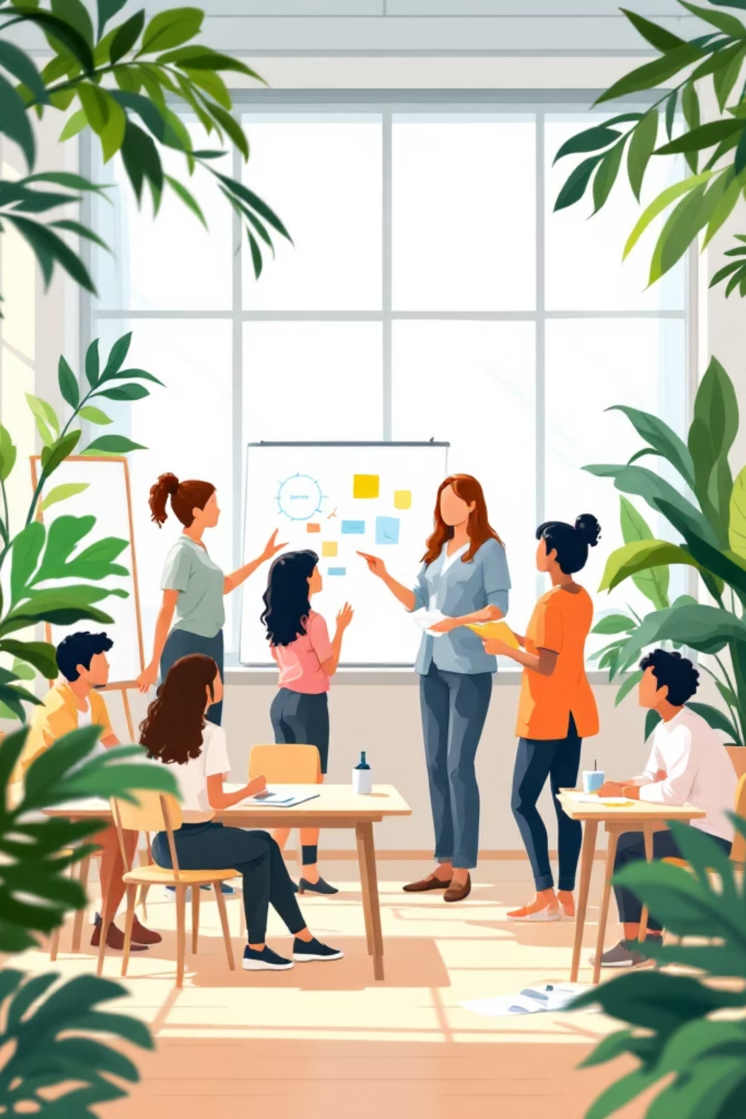


Educație pentru Dezvoltare Durabilă
Mobility ID:20837-MOB-0001
Project code Nr.2025- 1-RO01-KA121-SCH-000320837
Erasmus Mobility Academy
Budapest, Hungary
16-20 Februarie 2026
Un program de formare profesională pentru profesori și formatori în educația pentru dezvoltare durabilă și conștientizarea ecologică
Prof. înv. primar Briciu Nicoleta
Prof. Negoi Adriana
Prof. Semerian Gabriela

Slide 2

Principii și Metodologii EDD
Această activitate oferă participanților o bază solidă în principiile educației pentru dezvoltare durabilă. Profesorii au explorat concepte cheie, cadre metodologice și abordări pedagogice centrate pe sustenabilitate.
Concepte Fundamentale
Cadre Metodologice
Abordări Interdisciplinare
Explorarea principiilor de bază ale dezvoltării durabile și integrarea lor în practica educațională
Familiarizarea cu metodele de învățare practică și învățarea bazată pe proiecte
Integrarea temelor de durabilitate în diverse discipline și contexte educaționale

Slide 3

Workshop de Conștientizare Ecologică
Explorarea provocărilor ecologice
Participanții au analizat provocările ecologice actuale din regiunea lor și din întreaga lume, înțelegând implicațiile locale și globale.
Dezvoltarea materialelor didactice
Crearea de resurse educaționale concrete pentru abordarea problemelor de mediu în sala de clasă.

Slide 4

Planificarea experiențelor de învățare practică
01
Identificarea locațiilor
Selectarea locurilor potrivite pentru învățare în aer liber în comunitatea locală
02
Cercetarea resurselor
Colecționarea materialelor și resurselor necesare pentru activitățile bazate pe învățare practică
03
Proiectarea metodologiilor
Dezvoltarea metodelor de învățare practice și interacțiuni cu mediul
04
Planificarea grupurilor
Organizarea activităților de învățare colaborativă în echipe

Slide 5
Proiectarea curriculumului pentru dezvoltare durabilă
Obiective educaționale
Abordări interdisciplinare
Planuri de lecție
Stabilirea obiectivelor de învățare clare și măsurabile centrate pe teme de durabilitate
Integrarea conceptelor de durabilitate în multiple disciplinele școlare
Crearea de unități didactice concrete și materiale de curs adaptate nivelului de învățare
Evaluare durabilă
Dezvoltarea metodelor de evaluare care măsoară înțelegerea conceptelor de durabilitate

Slide 6

Adaptarea materialelor didactice
Selectarea resurselor
Identificarea materialelor didactice existente care pot fi adaptate pentru educația de sustenabilă
Personalizarea conținutului
Modificarea materialelor pentru a le alinia cu principiile EDD și contextul local de învățare
Crearea de Resurse
Dezvoltarea de materiale didactice originale care reflectă temele de durabilitate relevante

Slide 7
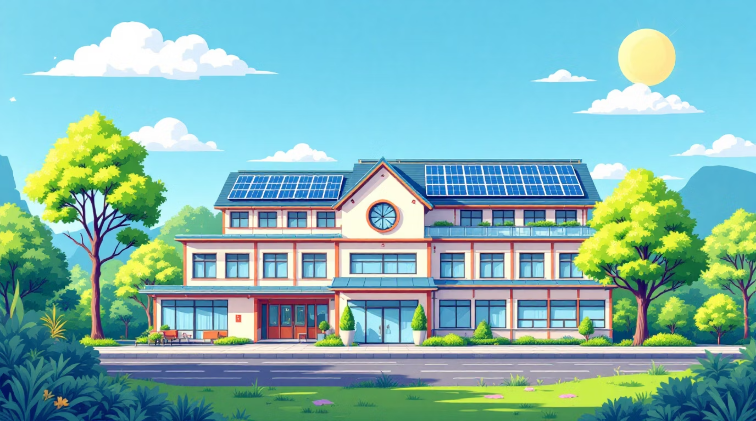
Plan de acțiune pentru sustanabilitate în școală
Obiective strategice
Participanții vor colabora pentru a dezvolta planuri de acțiune concrete pentru instituțiile lor educaționale, identificând pași specifici pentru îmbunătățirea amprentei ecologice.
1
Audit ecologic
Evaluarea amprentei ecologice actuale a școlii
2
Obiective măsurabile
Stabilirea țintelor concrete de performanță în sustanabilitate
3
Plan de implementare
Crearea unui calendar cu responsabilități clare

Slide 8
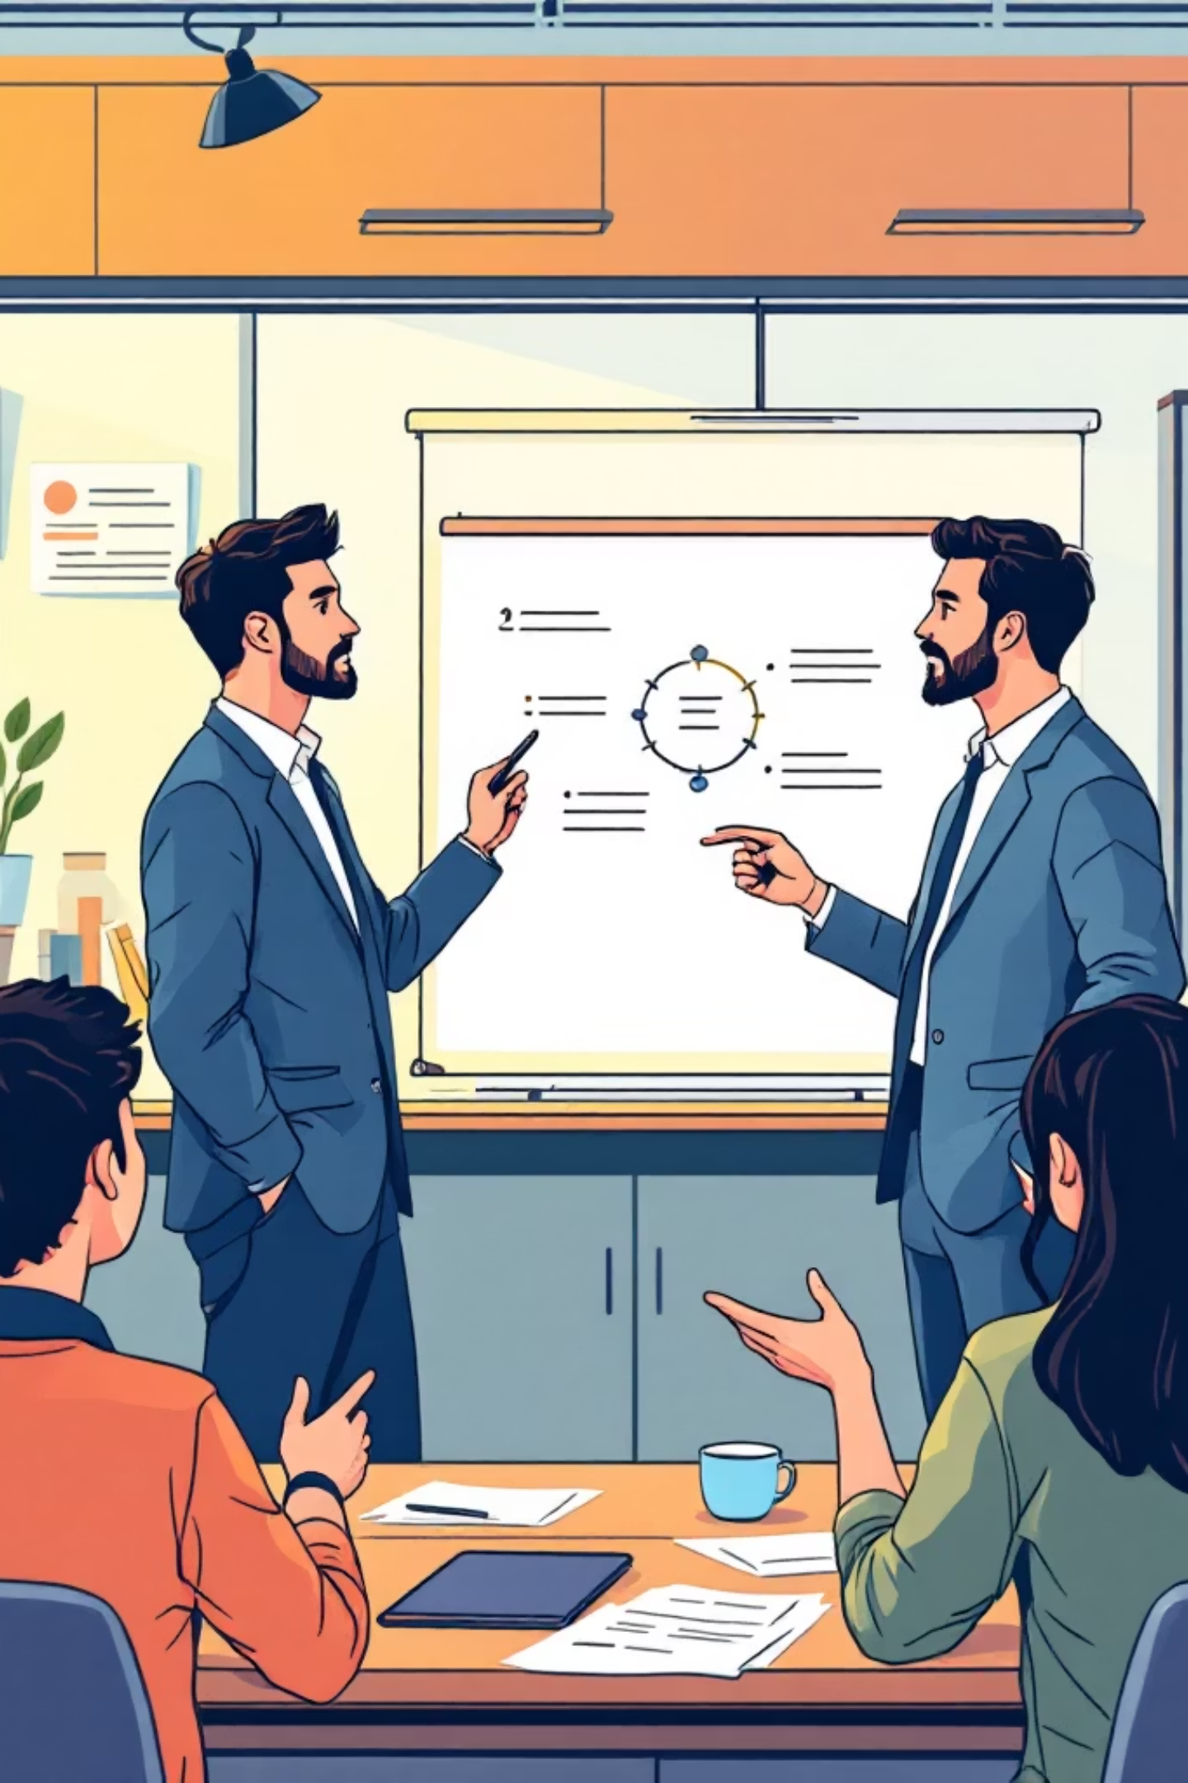



Prezentare și feedback colegial
Prezentare
Fiecare participant își prezintă oferta educațională și planul de acțiune
Feedback
Colegii oferă comentarii constructive și sugestii de îmbunătățire de la colegi
Revizuire
Îmbunătățirea ideilor prin învățare colaborativă

Slide 9








Reflecție și evaluare
Efeciența ofertei educaționale
Reflecție personală
Analiza eficacității programului și impactului asupra competențelor didactice
Evaluarea progresului personal în învățare și dezvoltare profesională
Strategie comunitară
Aplicare practică
Stabilirea conexiunilor cu colegii pentru învățare continuă și sprijin reciproc
Planificarea implementării cunoștințelor dobândite în sala de clasă

Slide 10





Transformați educația, planeta noastră este unică
Cunoscând și apreciind natura, oamenii o vor proteja. Educația pentru dezvoltare durabilă creează generații de apărători ai planetei.
Concepte EDD
Principii și metodologii de bază
Materiale didactice
Resurse adaptate și curriculum
Acțiune instituțională
Planuri de sustanabilitate pentru școli
Comunitate colaborativă
Rețea de formatori dedicați

